Slide 1
Gestión de ecosistemas
Aproximaciones metodológicas para los problemas retorcidos
Toma de decisiones multisectorial.
Toma de decisiones entre límites administrativos.
Incorporación del capital natural y de los servicios ecosistémicos en el mercado.
Equilibrar las diferencias ideológicas entre actores interesados.
Gestión adaptativa.

Slide 2
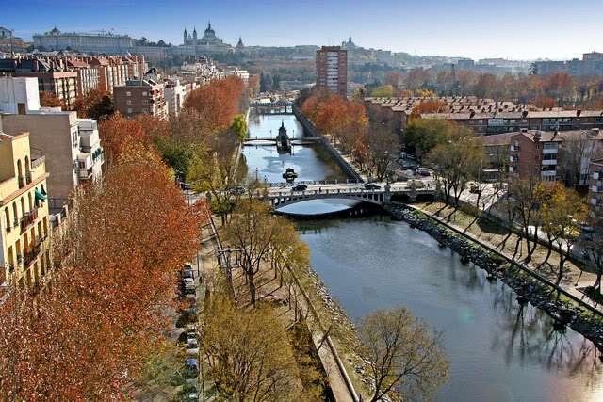
Gestión de ecosistemas
Toma de decisiones multisectorial
Las administraciones están sectorizadas y muy especializadas. Ej. Ríos que atraviesan ciudades
El río Manzanares (Madrid) en 2000. Secuencia de represas. Objetivo estético y control de avenidas. Visión tradicional de las confederaciones hidrográficas.

Slide 3
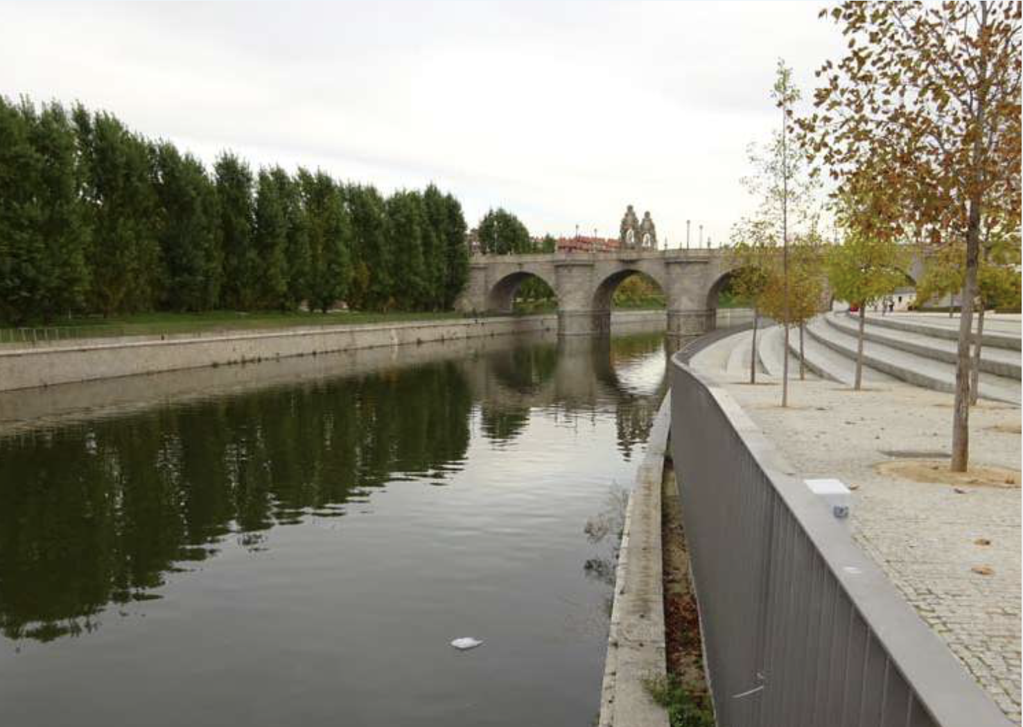
Gestión de ecosistemas
Toma de decisiones multisectorial
Las administraciones están sectorizadas y muy especializadas. Ej. Ríos que atraviesan ciudades
Las administraciones responsables no tienen criterios ecológicos en este caso.

Slide 4
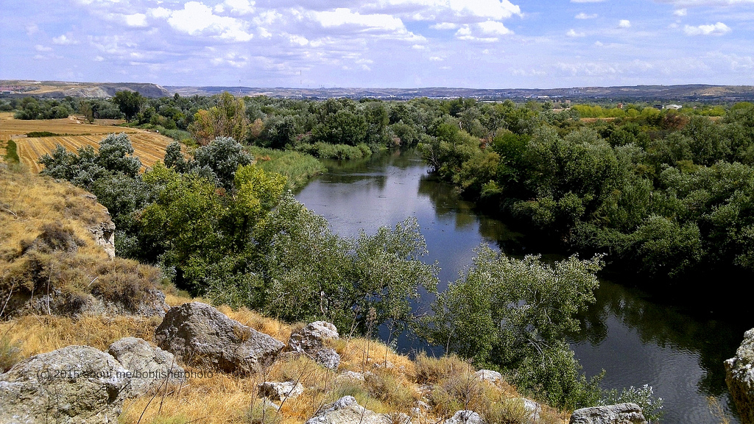
Gestión de ecosistemas
Toma de decisiones multisectorial
Las administraciones están sectorizadas y muy especializadas. Ej. Ríos que atraviesan ciudades
Ese mismo río, unos kilómetros aguas arriba se maneja de forma completamente diferente.

Slide 5
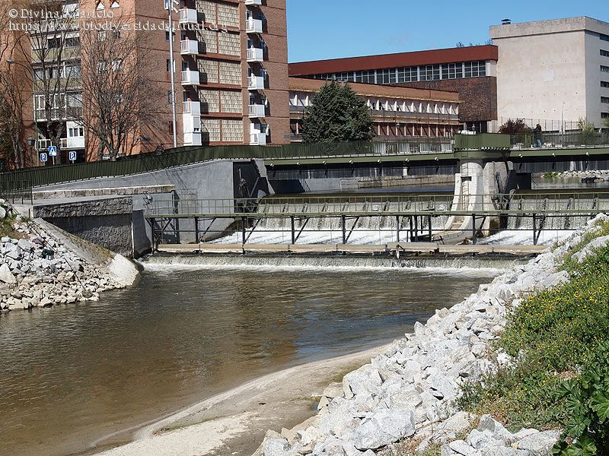
Gestión de ecosistemas
Toma de decisiones multisectorial
Las administraciones están sectorizadas y muy especializadas. Ej. Ríos que atraviesan ciudades
En 2016 la ONG Ecologistas en Acción propone un proyecto de renaturalización que incorpora una visión multisectorial a la gestión del río Manzanares a su paso por Madrid.
Convencen a la Confederación del Tajo y al Ayuntamiento para incorporar criterios ecológicos (propios de otras administraciones) a la gestión del río.
La acción principal consistió en demoler las represas en el río a su paso por la ciudad.

Slide 6
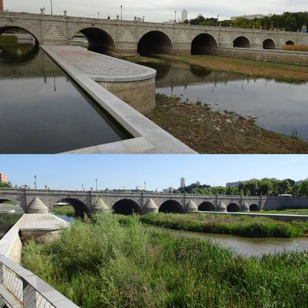
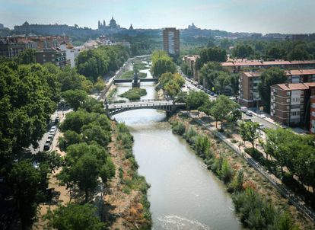
Gestión de ecosistemas
Toma de decisiones multisectorial
Las administraciones están sectorizadas y muy especializadas. Ej. Ríos que atraviesan ciudades
https://www.ecologistasenaccion.org/169736/renaturalizacion-de-tramos-urbanos-de-rios/

Slide 7
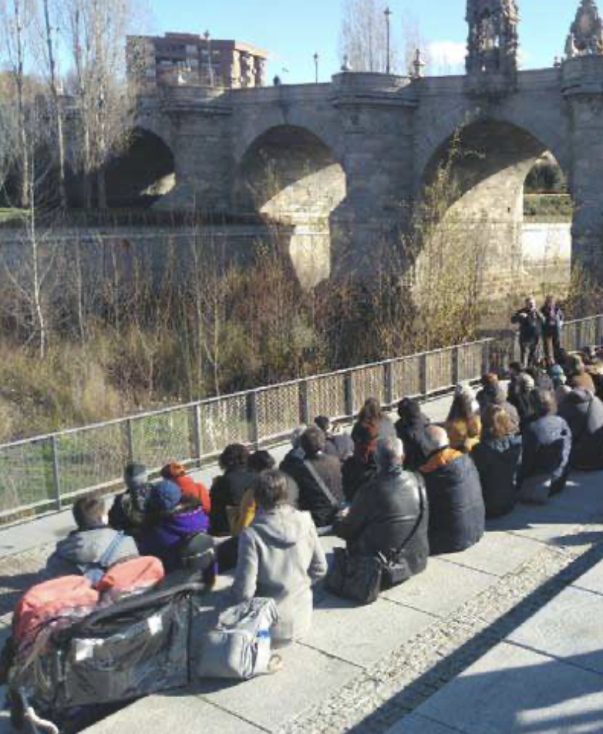
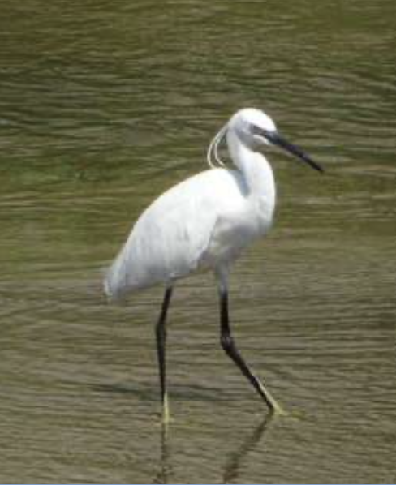

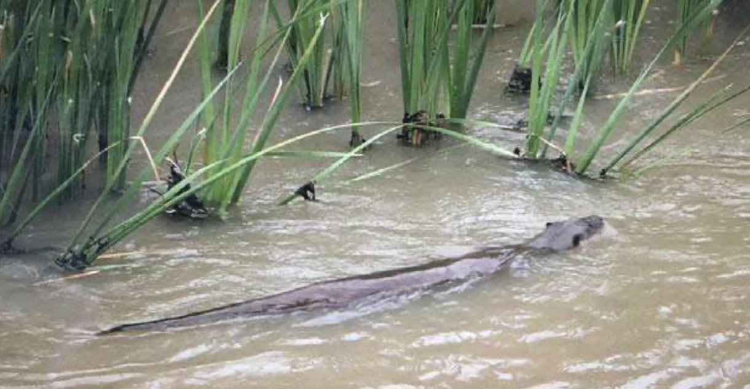
Gestión de ecosistemas
Toma de decisiones multisectorial
Las administraciones están sectorizadas y muy especializadas. Ej. Ríos que atraviesan ciudades
Estas actuaciones han tenido consecuencias importantes:
Mejora en la calidad del agua (menos turbidez)
Aumento de la diversidad de flora y fauna.
Aumento del disfrute del río por parte de los cuidadanos.
https://www.ecologistasenaccion.org/169736/renaturalizacion-de-tramos-urbanos-de-rios/

Slide 8
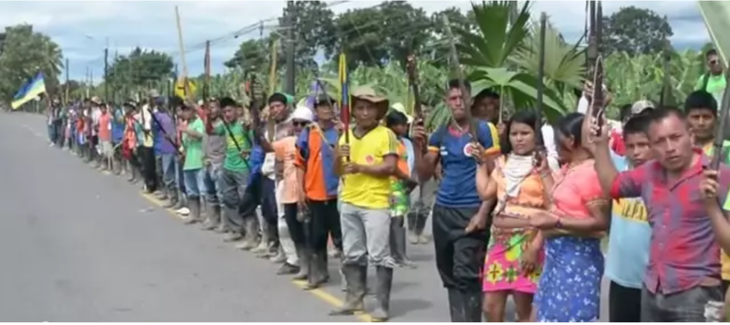
Gestión de ecosistemas
Toma de decisiones multisectorial
Las administraciones están sectorizadas y muy especializadas.
Otro ejemplo de esto es la expulsión de pueblos indígenas cuando se crea un espacio protegido.
https://www.iucn.org/es/content/pueblos-indigenas-y-tradicionales-y-areas-protegidas-principios-directrices-y-casos-de-estudio
https://www.survival.es/sobre/parques-y-pueblos

Slide 9
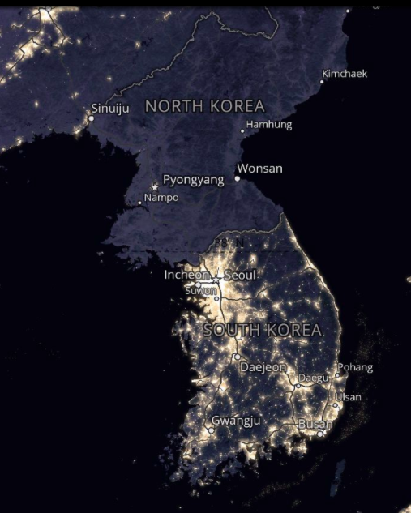
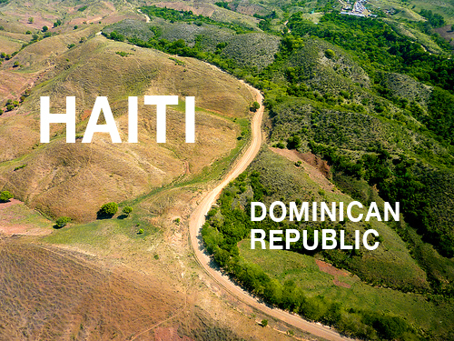
Gestión de ecosistemas
Toma de decisiones entre límites administrativos
Las administraciones tienen ámbitos espaciales de trabajo muy rígidos
Sí, ya sé que son ejemplos extremos…

Slide 10
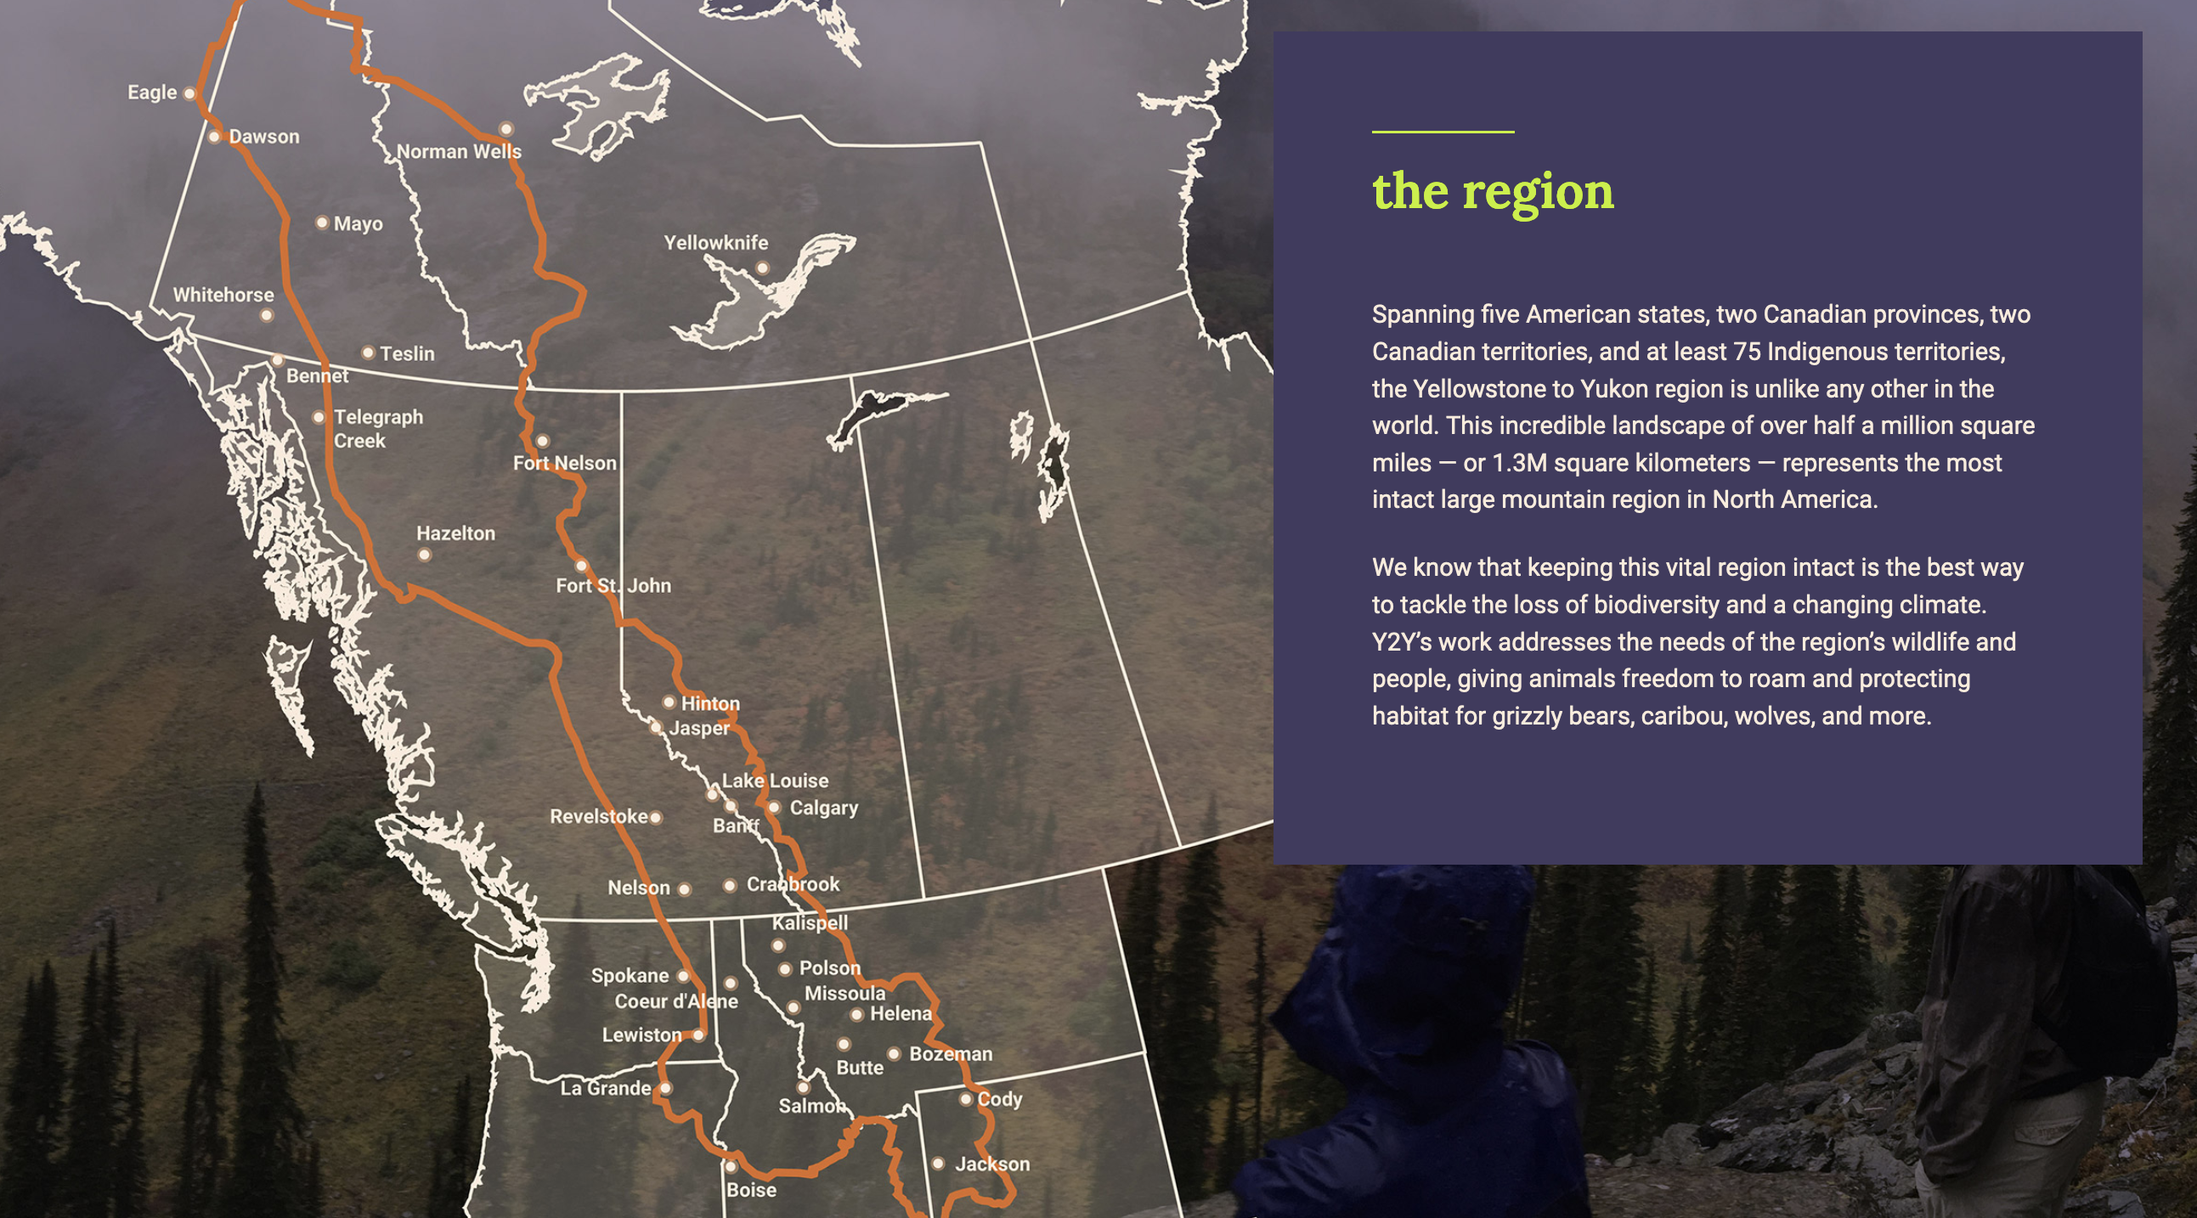
Gestión de ecosistemas
Toma de decisiones entre límites administrativos
Las administraciones tienen ámbitos espaciales de trabajo muy rígidos
Otro ejemplo algo extremo, pero en positivo esta vez…
https://y2y.net/

Slide 11
Gestión de ecosistemas
Toma de decisiones
Acción
Gestores
Actores locales
Gestores
Actores locales
Evaluación
Gestión adaptativa
Análisis, interpretación
seguimiento
Gestores
Científicos
Científicos
Actores locales
Definición del problema y objetivos
Toma de datos y modelización
Territorio gestionado
Gestores
Científicos
Científicos
Actores locales
Actores locales
Adaptado de: Nyberg, B. 1999. An Introductory Guide to Adaptive Management. Forest Practices Branch, B.C. Forest Service (Canada).

Slide 12
Gestión de ecosistemas
Algunos ejemplos de gestión adaptativa

Slide 13
Gestión de ecosistemas
Algunos ejemplos de gestión adaptativa

Slide 14
Gestión de ecosistemas
Algunos ejemplos de gestión adaptativa

Slide 15
Gestión de ecosistemas
Algunos ejemplos de gestión adaptativa

